Slide 1
Презентация для родителей на тему: «Гендерный подход в семейном воспитании дошкольников».
Подготовила:
воспитатель Баля Н.С.
ФГБ ДОУ «Детский сад №782»
г.Москва

Slide 2
Актуальность гендерного воспитания.
Социальные изменения, происходящие в современном обществе, привели к разрушению традиционных стереотипов мужского и женского поведения. На фоне этих изменений меняются и внутренние психологические позиции детей и их сознание:
- девочки становятся агрессивными и грубыми,
- мальчики перенимают женский тип поведения.
Развитие гендерной устойчивости происходит под влиянием социокультурных норм. Гендерные роли осваиваются ребёнком на основе родительского примера. Мать в семье выступает образцом женственности, мягкости, красоты. Отец – образцом силы, заботы, мужественности.
Самая большая роль гендерного воспитания в семье сводится к тому, чтобы мужчины, не утрачивали способность играть правильную роль в семье, из главного добытчика не перевоплощались бы в главных потребителей и не перекладывали бы лишь на женские плечи воспитание детей. Ну а женщины, в свою очередь, не становились бы просто существами вне пола или главой семьи, которая обеспечивает ее членов всем необходимым. Воспитывая ребёнка, родителям важно знать и учитывать отличительные особенности мальчиков и девочек. Но прежде всего любому ребёнку необходима родительская любовь, безусловное принятие и уважение.

Slide 4
В дошкольном возрасте идет интенсивный процесс
становления самосознания ребенка, важным компонентом которого является осознание себя как представителя определенного пола.
Задача гендерного воспитания состоит в том, чтобы сформировать у ребёнка устойчивое понятие своего пола:
Я - девочка; Я - мальчик.
Как правило, дети до трех лет
не придают особого значения
тому, какого они пола.
Но это не должно стать поводом
для того, чтобы одинаково
воспитывать малышей.
Гендерный подход в воспитании
детей дошкольного возраста
должен начинаться непосредственно в семье.

Slide 5
Семья – основа гендерного воспитания Дети дошкольного возраста во многом копируют черты, свойственные родителям своего пола, хотят быть похожими на них. Отношение к противоположному полу также складывается под влиянием семьи.
Мальчики, вырастая, стремятся найти жену, похожую на маму, а девочки ищут в муже сходство с отцом. Отношения, сложившиеся между матерью и отцом, очень значимы для формирования гендерных установок детей.
Задача родителей :
Быть личным примером, проявлять заботу, любовь, уважение и доверие друг к другу. Тогда и дети впитают это как норму супружеских отношений и будут стремиться создать крепкую и счастливую семью.

Slide 8
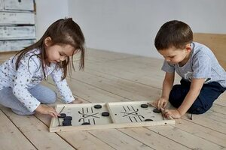
Родители и воспитатели должны ориентироваться на заложенные природой особенности нервной системы и черты характера ребёнка.
Например, девочка может быть неугомонной заводилой и сорвиголовой, а мальчик – спокойным, тихим и робким. Эти психологические особенности необходимо учитывать.
Но при этом развивать и те качества,
которые будут необходимы в будущем
для выполнения гендерной роли.
Будет прекрасно,
если девочка, вырастая,
сможет быть мягкой,
милой, нежной в семье и
амбициозной, настойчивой
в карьере.
Или мальчик будет целеустремлённым, активным, но при этом со спокойным, добрым и отзывчивым нравом.

Slide 9
Гендерный подход к воспитанию девочек.
Если родители хотят, чтобы их дочка выросла заботливой и нежной женщиной, в процессе воспитания им следует делать акцент на таких вещах:
Уникальность малышки. Ребенок все время должен знать о том, что больше таких, как она, не существует. Нельзя занижать самооценку девочки.
Красота. Внешняя привлекательность повышает самоуверенность. Дочери нужно делать комплименты и восхищаться ее красотой. Предпочтительнее, чтобы это делал отец. Таким образом прививается понятие того, что девушка должна привлекать мужчин.
Формирование личностных качеств. Требуется донести до малышки понятие того, что оказание своей помощи постороннему человеку делает ее лучше.
Диалог матери и ребенка. Не следует только требовать от малышки, чтобы она выполняла все пожелания родителей. Мама для дочки должна стать не только наставником, но и подругой. Во время разговора с матерью девочка начнет понимать, как быть хранительницей домашнего очага.

Slide 10
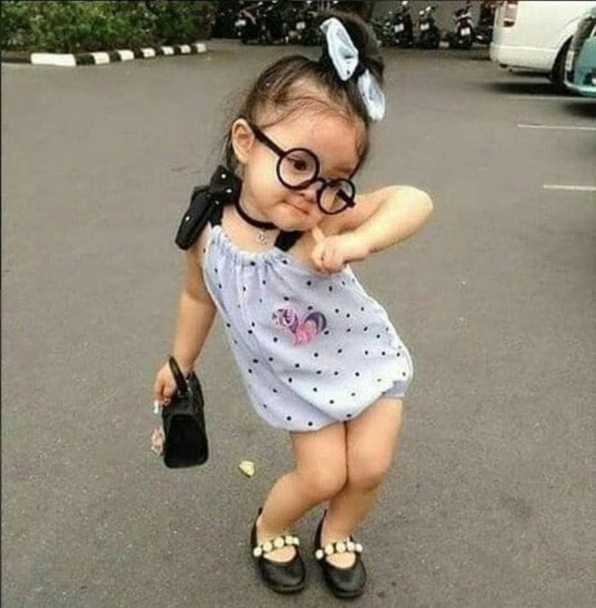
Особое внимание следует уделить одежде и уходу за собой. Маленькая модница должна с самого детства понимать, что привлекательный внешний вид дает возможность намного проще сближаться с людьми.

Slide 11
Гендерный подход к воспитанию мальчиков .
При гендерном воспитании мальчика нужно учитывать тот факт, что в будущем он должен стать мужественным человеком — защитником семьи. Кроме того, в нем должны быть сформированы и другие качества, которые не позволят сделать из малыша грубого и невоспитанного человека, поэтому только одевать и кормить ребенка недостаточно.
Чтобы из маленького человека вырос настоящий мужчина, в вопросах воспитания следует делать акцент на таких моментах:
Давать специальные «важные» задания и после их выполнения обязательно хвалить кроху. Нужно акцентировать внимание на том, что ребенок ответственно отнесся к поставленной ему задаче.
Предоставлять крохе возможность самостоятельно решать некоторые бытовые проблемы, а также просить мальчика объяснить свой выбор.
Не следует подавлять все стремления ребенка. Его инициативность нужно поддерживать.
Ребенок должен регулярно общаться с детьми своего возраста. Хорошим занятием станет посещение какой-либо спортивной секции.

Slide 12
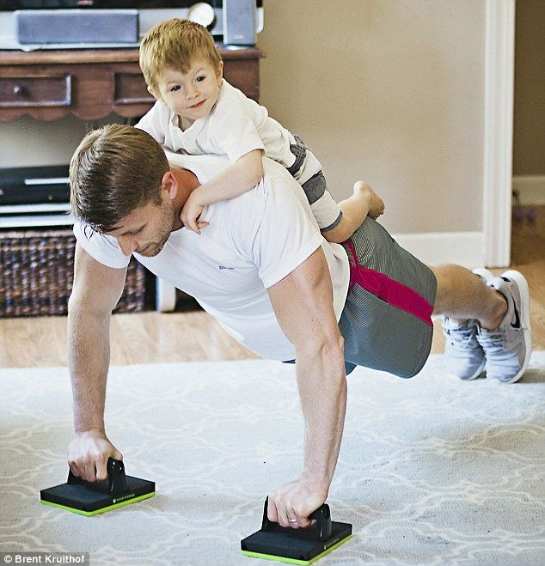
Влияние на воспитание мальчика должны оказывать оба родителя.
Чтобы малыш не вырос эгоистичным, без чувства сострадания и оказания помощи другим, мальчик должен видеть, как его отец помогает матери выполнять домашние дела.
В воспитании мальчиков очень важен личный пример и личность отца. Он должен привлекать сына к чисто мужским занятиям: спорт (футболу, хоккею, карате), мужская работа по дому.
Даже если ребёнок воспитывается без отца, необходимо найти мужчину, который бы уделял внимание воспитанию мальчика: дедушку, дядю, спортивного тренера.

Slide 13
ПАМЯТКА ДЛЯ РОДИТЕЛЕЙ
1. Помогите ребёнку осознать его истинное половое «Я».
2. Учите мальчика быть мальчиком, а девочку — быть девочкой.
3. Стремитесь к собственному совершенству, чтобы ребёнок, подражая, перенял только Ваши лучшие черты, так как воспитывают не словом, а делом.
4. Надо помнить, что как бы сильно не любил Вас ребёнок, больше всего в любви нуждается он сам. Приложите максимум усилий, чтобы любовь ваша была взаимной.
5. Проанализируйте стиль отношений в семье и не делите любовь ребёнка между собой. Не решайте свои взрослые проблемы за счёт ребёнка. Ваш ребёнок не должен быть «орудием» в борьбе друг с другом.
6. Договоритесь между собой, как Вы будете воспитывать ребёнка и постарайтесь выдвинуть к нему единые требования, иначе ребёнок не сможет усвоить, что можно, а что нельзя - он будет разрываться между вами, а это может привести к неврозу или антисоциальному поведению.
7. Помните, что отец — это опора и защита в семье. Он воспитывает в детях самостоятельность, дисциплинированность, организованность, уважение к старшим слабым, мужественность, чуткость.
8. Мать - это любовь, доброта, уют, хороший эмоциональный климат в семье. Мать даёт ребёнку эмоциональное благополучие, душевное спокойствие и равновесие, уверенность в своих силах.

